Slide 1







ARRAY DAN STRING
If.ittelkom-sby.ac.id if.ittelkomsby if@ittelkom-sby.ac.id

Slide 2
TODAY
Array 1 Dimensi
Multidimensional Array
String
If.ittelkom-sby.ac.id if.ittelkomsby if@ittelkom-sby.ac.id

Slide 3
ARRAY 1 DIMENSI
If.ittelkom-sby.ac.id if.ittelkomsby if@ittelkom-sby.ac.id

Slide 4
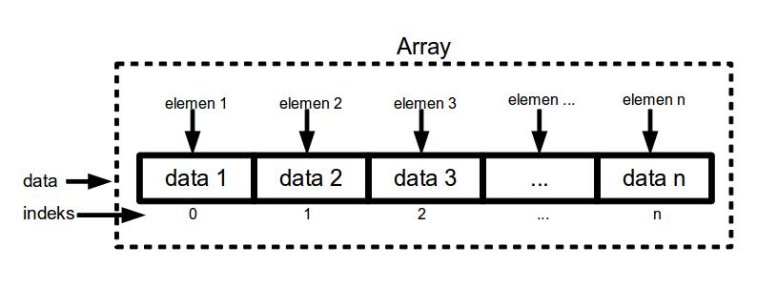
Array
Array merupakan struktur data yang berguna untuk menyimpan sejumlah data yang bertipe sama.
If.ittelkom-sby.ac.id if.ittelkomsby if@ittelkom-sby.ac.id

Slide 5

Array
Array adalah variabel yang dapat menyimpan banyak nilai. Misalnya, jika Anda ingin menyimpan 300 bilangan bulat, Anda dapat membuat array untuknya.
If.ittelkom-sby.ac.id if.ittelkomsby if@ittelkom-sby.ac.id

Slide 6


Deklarasi Array
Pada contoh diatas, dibuat array dengan nama disc, memiliki tipe data double dengan array size sebanyak 7 elemen.
Sehingga array disc dapat menyimpan 7 elemen berupa bilangan riil
If.ittelkom-sby.ac.id if.ittelkomsby if@ittelkom-sby.ac.id

Slide 7
Akses Elemen Array
disc[0] | disc[1] | disc[2] | disc[3] | disc[4] | disc[5] | disc[6]
Kita dapat mengakses array bedasarkan indexnya
Array memiliki 0 sebagai indeks pertama, bukan 1
Jika ukuran array adalah n, untuk mengakses elemen terakhir, digunakan indeks n-1.
If.ittelkom-sby.ac.id if.ittelkomsby if@ittelkom-sby.ac.id

Slide 8
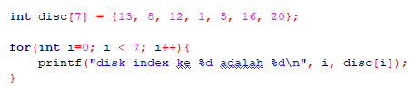
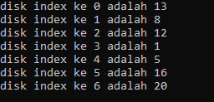

Inisialisasi Array
Kita dapat mengakses array bedasarkan indexnya
Array memiliki 0 sebagai indeks pertama, bukan 1
Jika ukuran array adalah n, untuk mengakses elemen terakhir, digunakan indeks n-1.
If.ittelkom-sby.ac.id if.ittelkomsby if@ittelkom-sby.ac.id

Slide 9
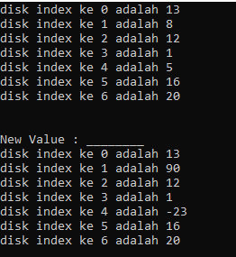
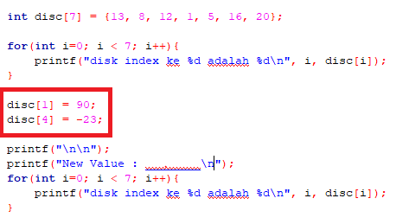
Mengganti Value Elemen
Inisialisasi array dengan nomor index yang ingin diganti valuenya
If.ittelkom-sby.ac.id if.ittelkomsby if@ittelkom-sby.ac.id

Slide 10
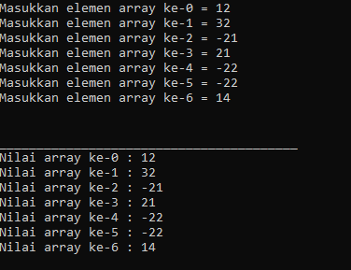
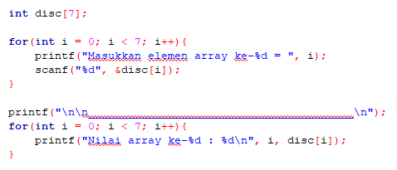
Input and Output Array
If.ittelkom-sby.ac.id if.ittelkomsby if@ittelkom-sby.ac.id

Slide 11
MULTIDIMENSIONAL ARRAY
If.ittelkom-sby.ac.id if.ittelkomsby if@ittelkom-sby.ac.id

Slide 12

Multidimensional array
disc | Column 1 | Column 2 | Column 3
Row 1 | disc[0][0] | disc[0][1] | disc[0][2]
Row 2 | disc[1][0] | disc[1][1] | disc[1][2]
Di sini, disc adalah array dua dimensi (2d). Array dapat menampung 6 elemen. Anda dapat menganggap array sebagai tabel dengan 2 baris dan setiap baris memiliki 3 kolom.
If.ittelkom-sby.ac.id if.ittelkomsby if@ittelkom-sby.ac.id

Slide 13
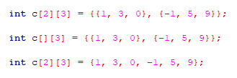
Inisialisasi Array
Di sini, disc adalah array dua dimensi (2d). Array dapat menampung 6 elemen. Anda dapat menganggap array sebagai tabel dengan 2 baris dan setiap baris memiliki 3 kolom.
If.ittelkom-sby.ac.id if.ittelkomsby if@ittelkom-sby.ac.id

Slide 14
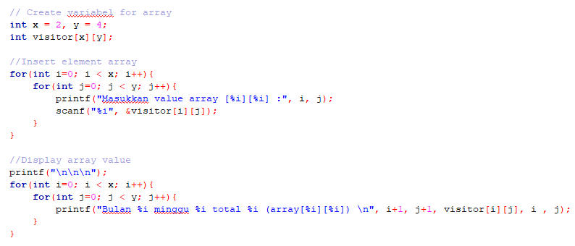
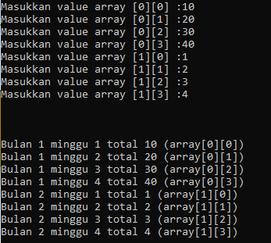
Implementasi
If.ittelkom-sby.ac.id if.ittelkomsby if@ittelkom-sby.ac.id

Slide 15
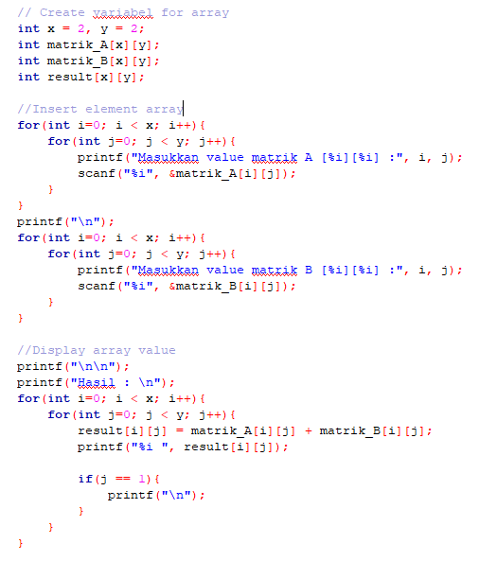
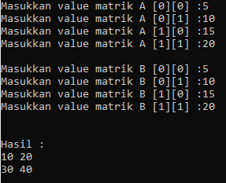
Implementasi
If.ittelkom-sby.ac.id if.ittelkomsby if@ittelkom-sby.ac.id

Slide 16
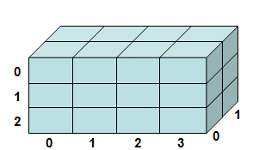

ARRAY 3 DIMENSI
If.ittelkom-sby.ac.id if.ittelkomsby if@ittelkom-sby.ac.id

Slide 17
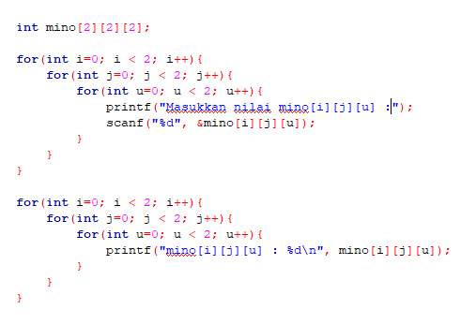
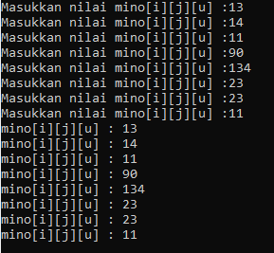
ARRAY 3 DIMENSI
If.ittelkom-sby.ac.id if.ittelkomsby if@ittelkom-sby.ac.id

Slide 18
STRING
If.ittelkom-sby.ac.id if.ittelkomsby if@ittelkom-sby.ac.id

Slide 19

STRING
c |  | p | a | n | e | l | /0
Dalam pemrograman C, string adalah urutan karakter yang diakhiri dengan karakter nol \0.
If.ittelkom-sby.ac.id if.ittelkomsby if@ittelkom-sby.ac.id

Slide 20
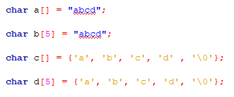
Inisialisasi STRING
If.ittelkom-sby.ac.id if.ittelkomsby if@ittelkom-sby.ac.id

Slide 21
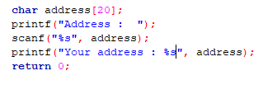

Inisialisasi STRING
If.ittelkom-sby.ac.id if.ittelkomsby if@ittelkom-sby.ac.id

Slide 22
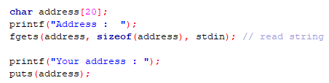

FGETS() dan PUTS()
If.ittelkom-sby.ac.id if.ittelkomsby if@ittelkom-sby.ac.id

Slide 23
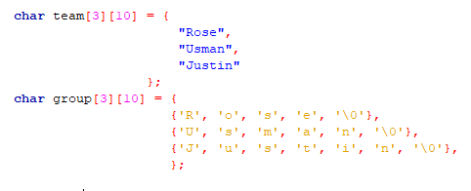
Insialisasi
If.ittelkom-sby.ac.id if.ittelkomsby if@ittelkom-sby.ac.id

Slide 24
END…
If.ittelkom-sby.ac.id if.ittelkomsby if@ittelkom-sby.ac.id

